Slide 1

Chào mừng các con đến với tiết học ngày hôm nay
Môn: Tiếng Việt
Giáo viên: Nguyễn Kiều An

Slide 2
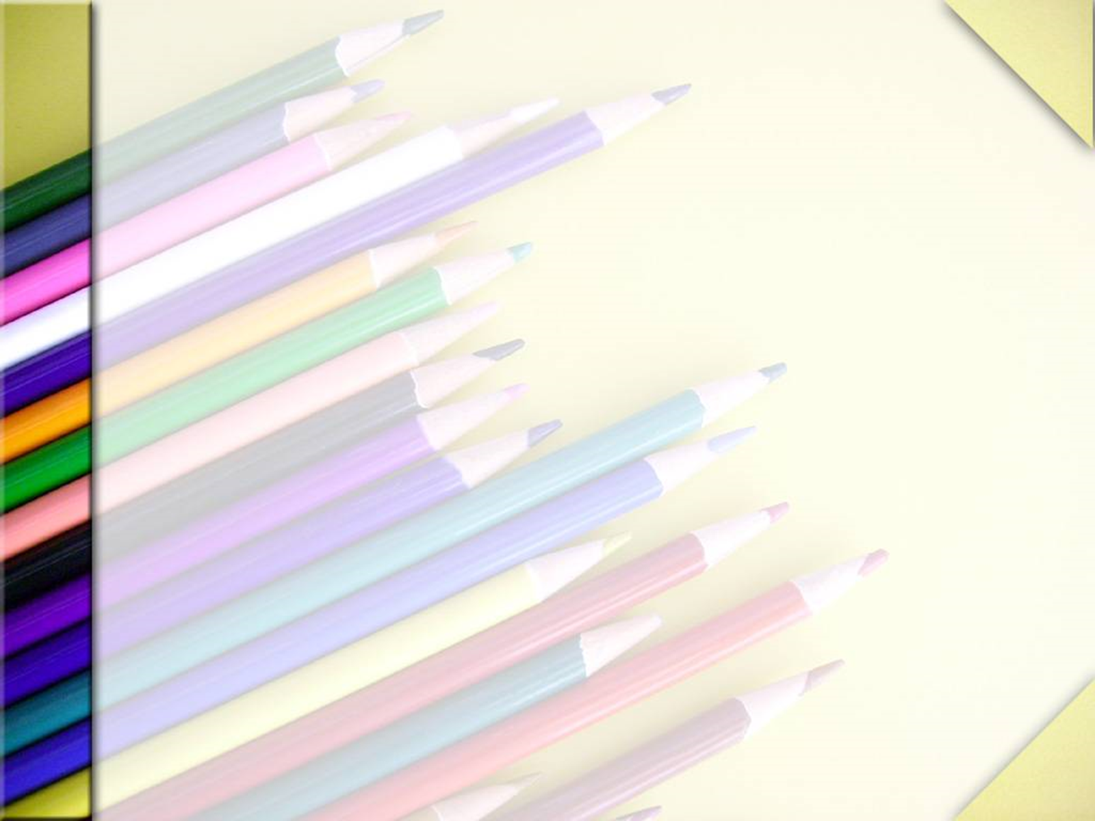
KHỞI ĐỘNG

Slide 3

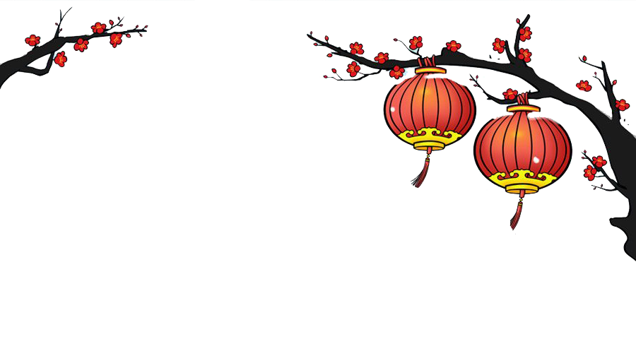

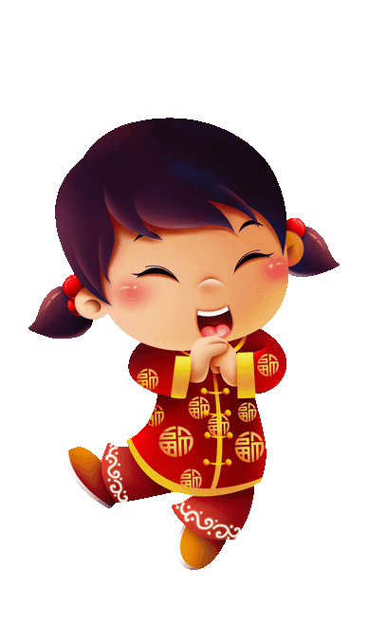


KHỞI ĐỘNG

Slide 4







Slide 5
sản xuất
nghệ thuật
luật giao thông

Slide 6
Chú bộ đội đi tuần tra.

Slide 7
Xuân về hoa mai nở.

Slide 8
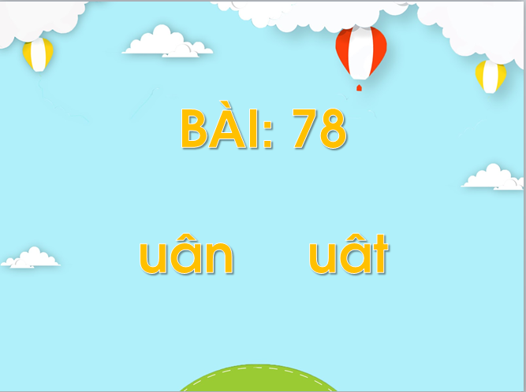

Slide 9
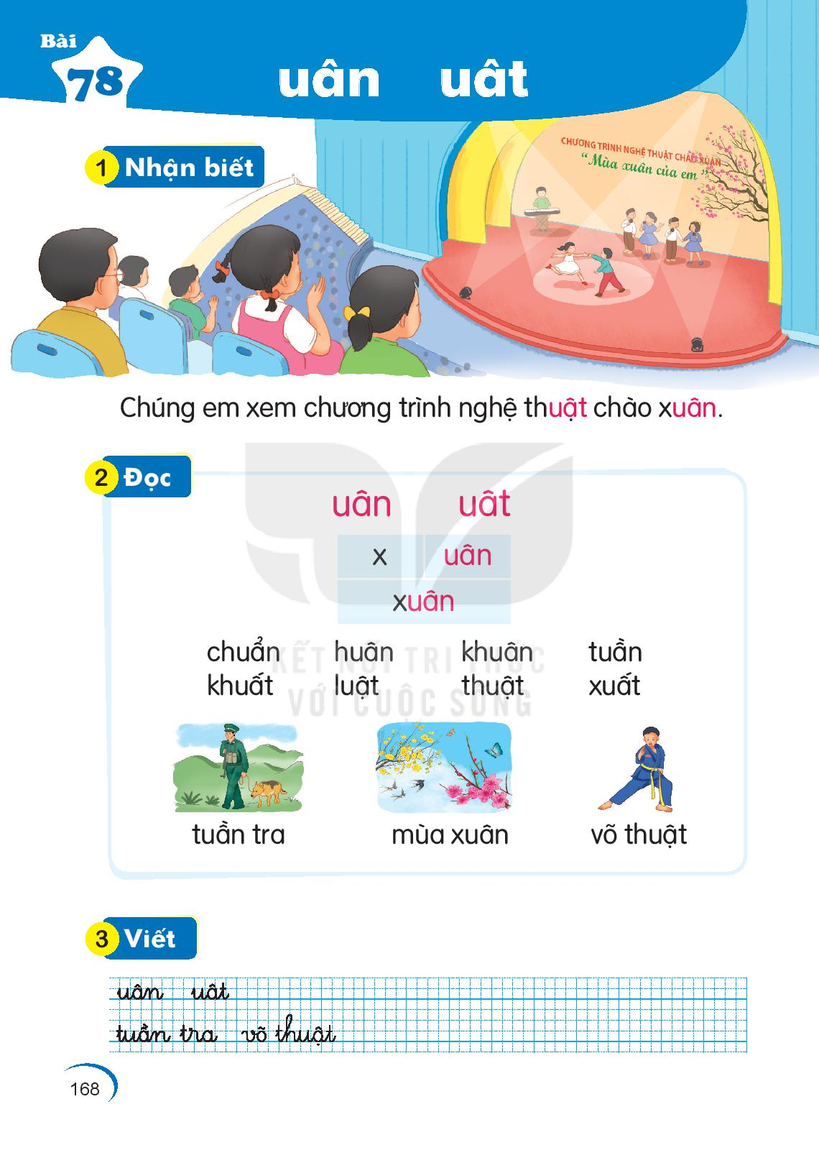
Chúng em xem chương trình nghệ thuật chào xuân.
Chúng em xem chương trình nghệ thuât chào xuân.

Slide 10
2
Đọc
uât
uân
uâ
uâ
x
uân
xuân

Slide 11
uân
uân
uân
uân
chuẩn huân khuân tuần
uât
uât
khuất luật thuật xuất
uât
uât

Slide 12
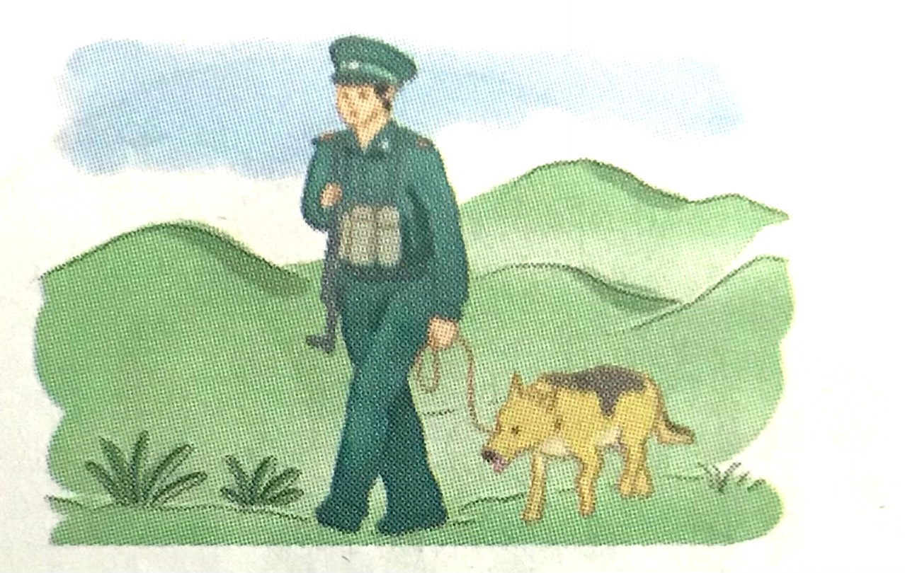
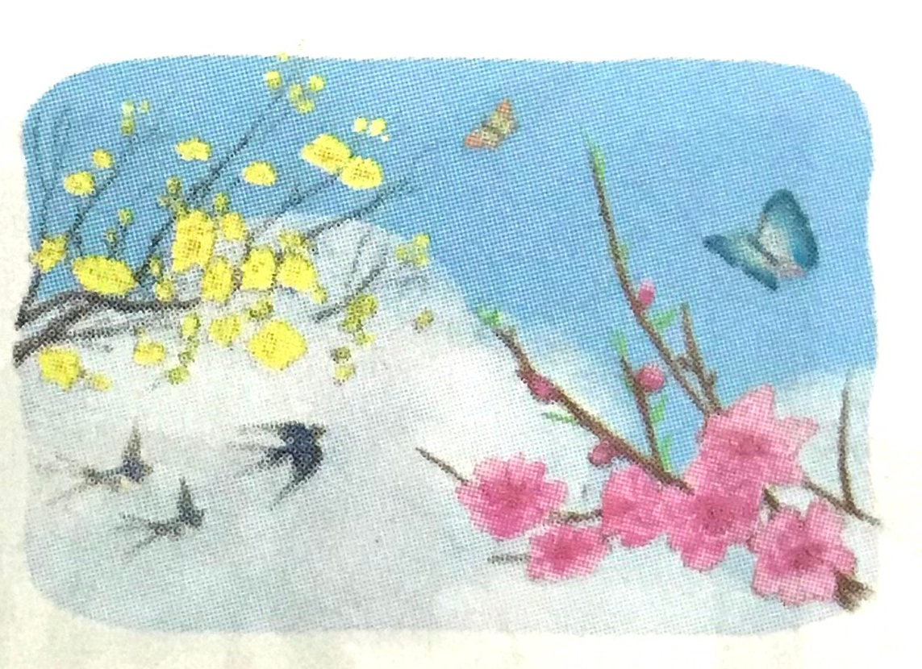
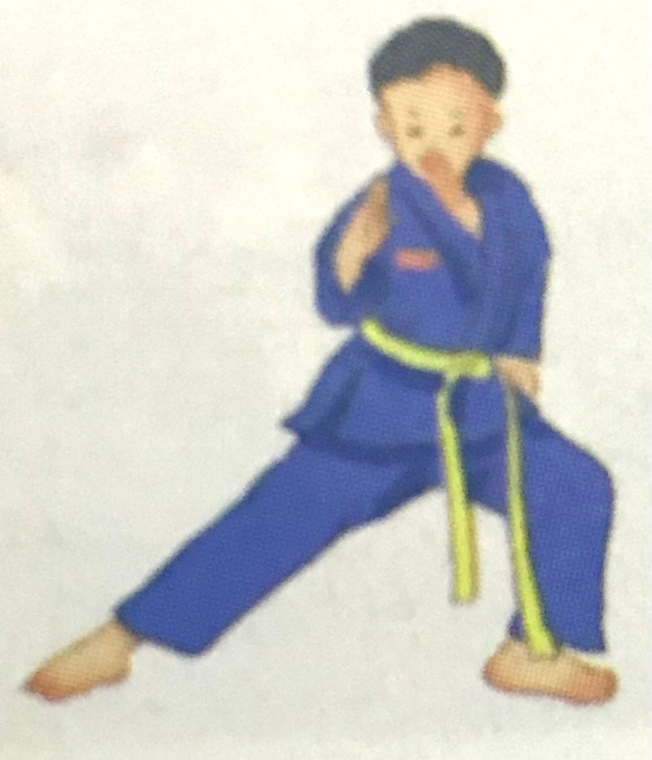
võ thuật
tuần tra
mùa xuân

Slide 13
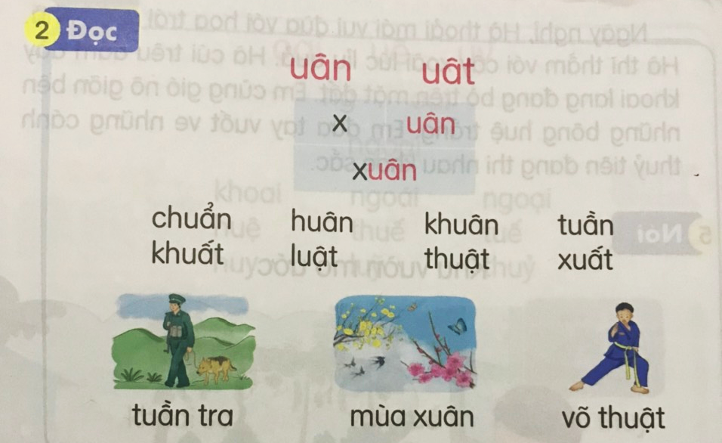

Slide 14



Slide 15
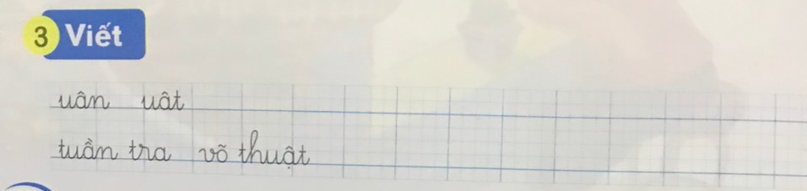

Slide 16
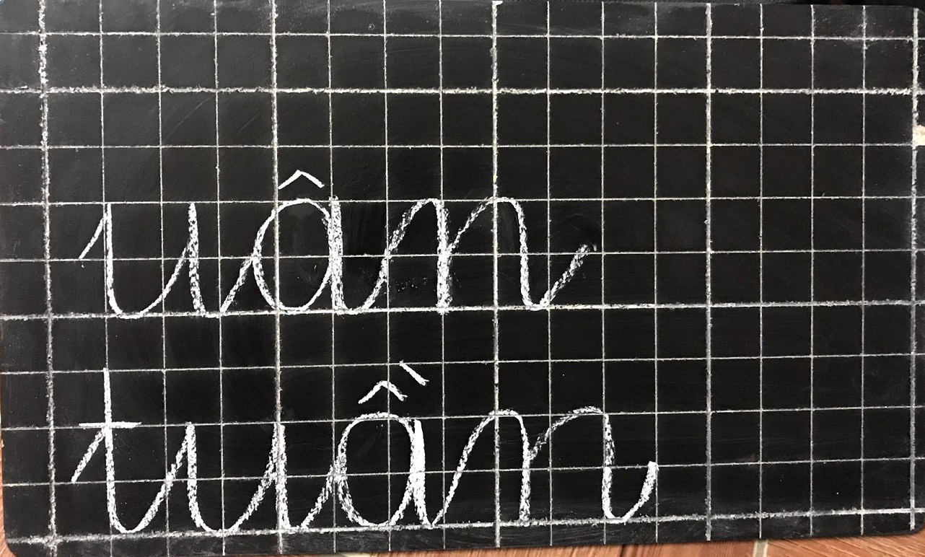

Slide 17
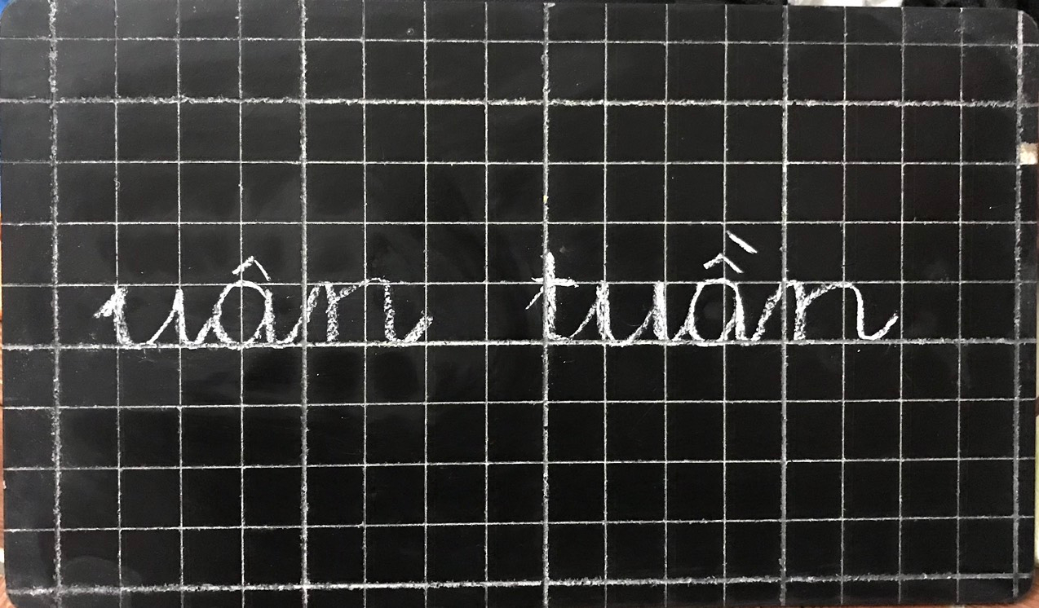

Slide 18
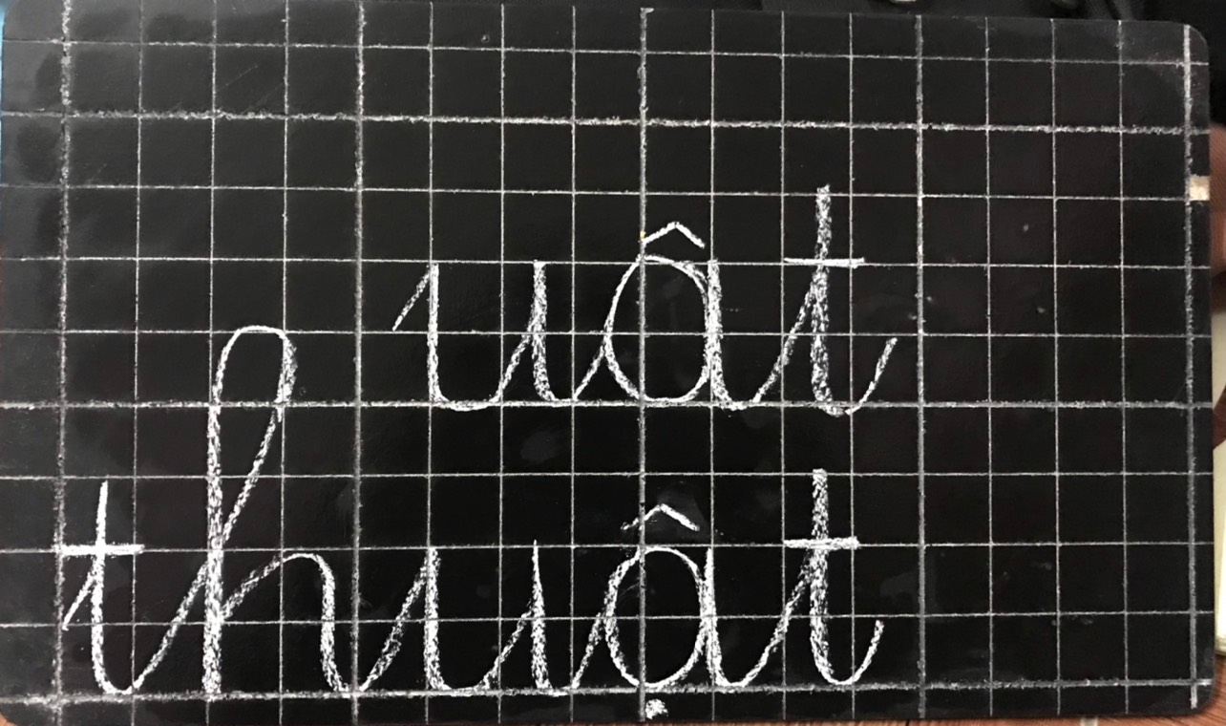

Slide 19
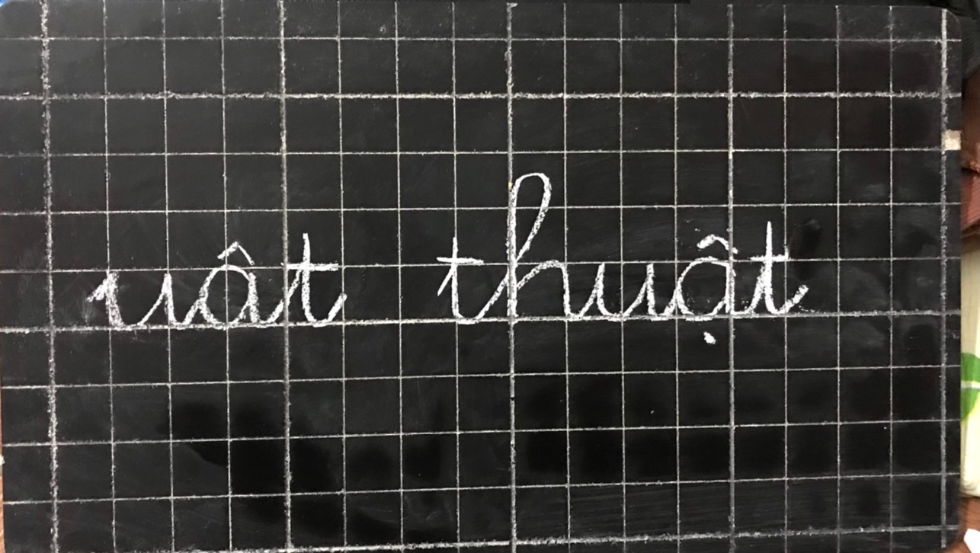

Slide 20

NGHỈ GIẢI LAO

Slide 21
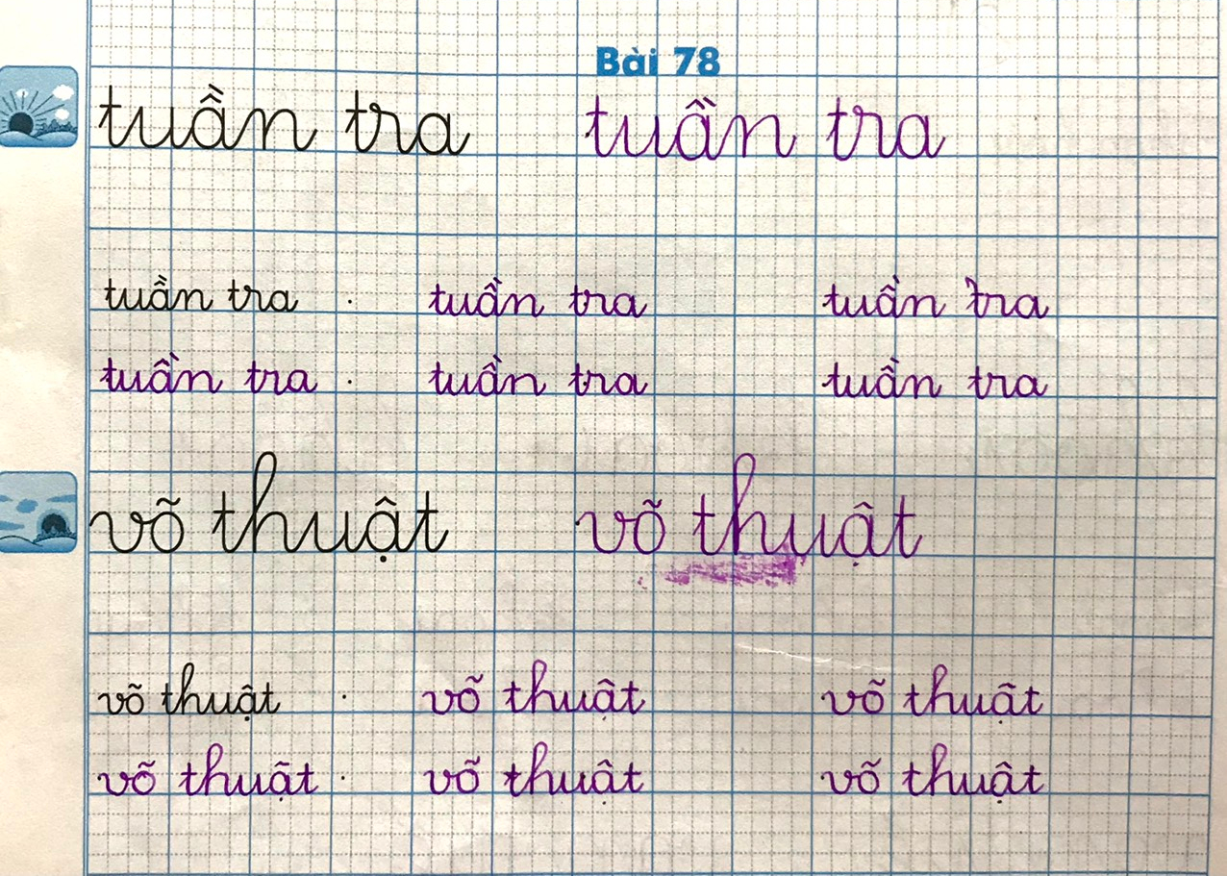

Slide 22
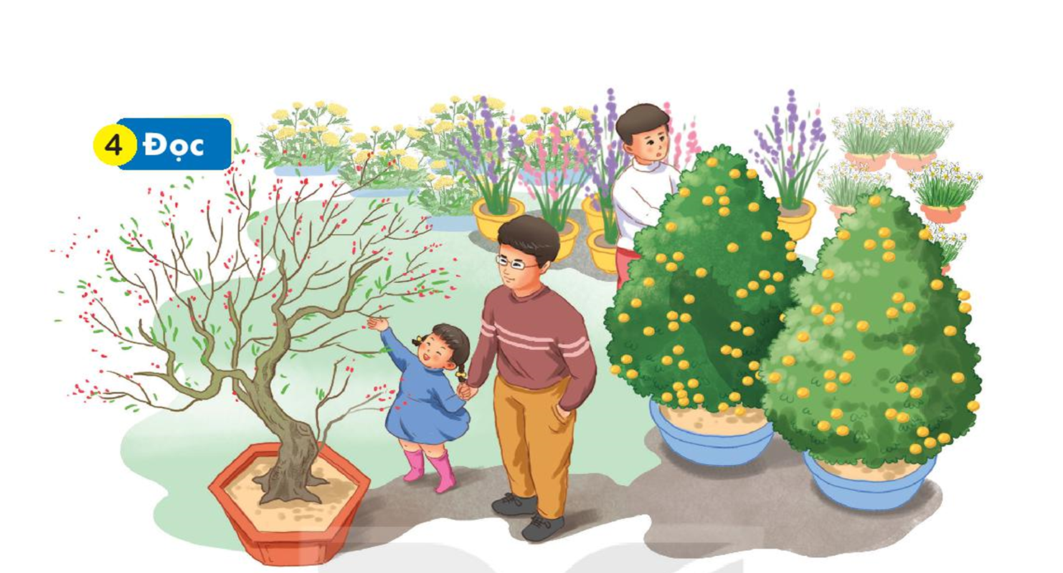
Gần Tết, bố và Hà đi chợ hoa mua đào và quất. Cành đào chi chít lộc non, những nụ hoa phớt hồng đang e ấp nở. Cây quất xum xuê, quả vàng óng. Mẹ nhìn bố và Hà nói: “ Hai bố con đem cả mùa xuân về nhà rồi đấy”. Cả nhà cùng vui đón xuân.

Slide 23
Gần Tết, bố và Hà đi chợ hoa mua đào và quất. Cành đào chi chít lộc non, những nụ hoa phớt hồng đang e ấp nở. Cây quất xum xuê, quả vàng óng. Mẹ nhìn bố và Hà nói: “ Hai bố con đem cả mùa xuân về nhà rồi đấy”. Cả nhà cùng vui đón xuân.
1
2
3
4
5

Slide 25
Gần Tết, bố và Hà đi chợ hoa mua đào và quất. Cành đào chi chít lộc non, những nụ hoa phớt hồng đang e ấp nở. Cây quất xum xuê, quả vàng óng. Mẹ nhìn bố và Hà nói: “ Hai bố con đem cả mùa xuân về nhà rồi đấy”. Cả nhà cùng vui đón xuân.

Slide 26
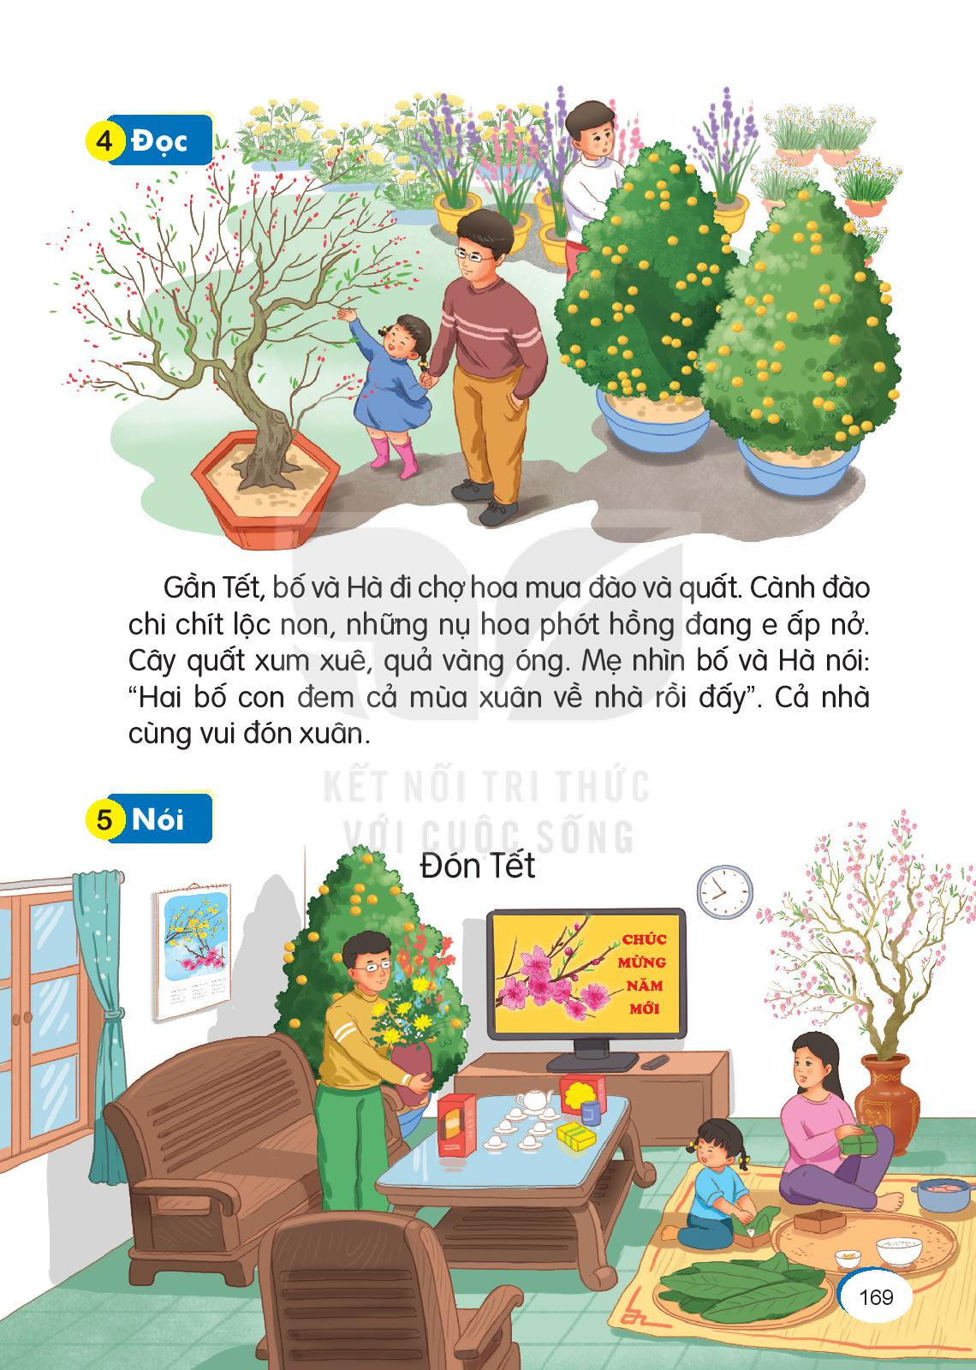

Slide 27
Vận dụng- Trải nghiệm
1. Thi tìm từ có tiếng chứa vần uân, uât.
2. Nói câu có tiếng chưa vần mới học.

Slide 28
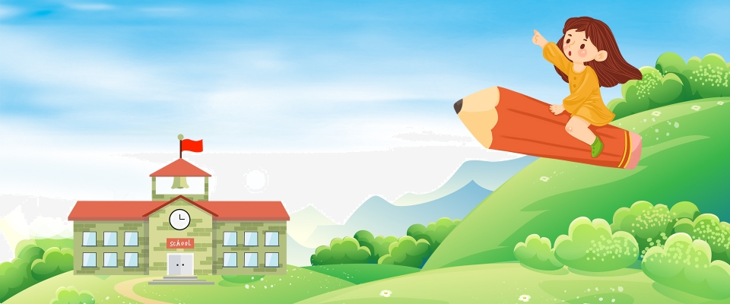
CHÚC CÁC EM LUÔN CHĂM NGOAN, HỌC GIỎI

